Slide 1
Двадцать третья сентября Тема урока: Я подрос
Цель: 2.2.2.1 создавать высказывание на основе сюжетных картинок;
2.3.2.1 понимать значение простых фраз в тексте;
2.4.3.1 использовать знаки препинания в конце простых предложений (с помощью учителя);
2.5.1.1 различать и использовать в речи слова-предметы и слова-действия.

Slide 2
Устное задание № 1. стр 18. Прочитайте, что планировал Санат на лето, чтобы подрасти и быть здоровым. Подтвердите это словами и словосочетаниями.
Мой план на лето
Был очень прост:
Побольше вес, Побольше рост!
Побольше знать мне и уметь,
И меньше каждым днём болеть!

Slide 3
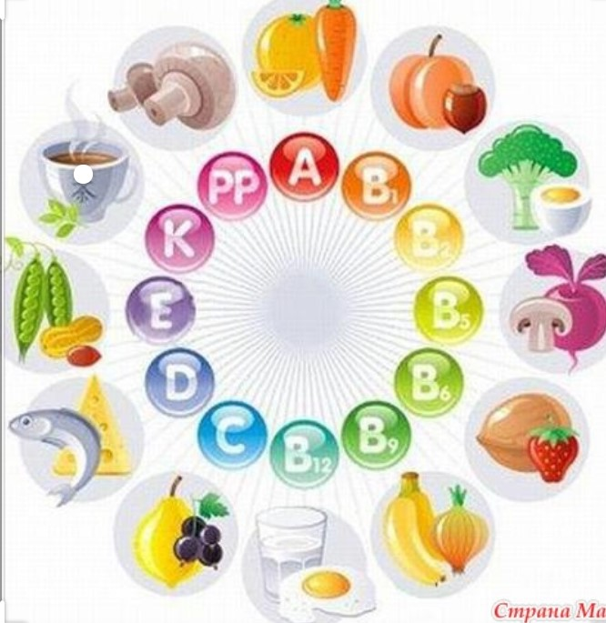
Письменное задание. Выполнение упражнений №3, стр 18.
Докажите почему именно эти продукты Санат считает полезными?
Составьте по 2 словосочетания: слова-предметы+слова признаков единственном и во множественном числе. Запишите в тетрадь.
Например: морковь полезный, овощи полезные.
Вспомни!
Слова которые называют признаки предметов, отвечают на вопросы: Какой? Какая? Какое? Какие?

Slide 4
Задание 6, стр 19. По картинкам состаьте предложения об отдыхе этих детей.
Летом я люблю купаться,
Плавать, бегать, загорать!
Кушать овощи и фрукты,
И совсем не унывать!

